Slide 1
交换机、虚拟局域网组网 (VLAN)技术与配置
吴青龙
ddsj@mail.ustc.edu.cn
Notes:
请勿将实验报告发送至助教邮箱！
实验报告提交邮箱：ustc_network2022@163.com，实验要求详见最后几页

Slide 2
数据链路层
数据链路层——位于网络层与物理层之间
数据链路层的功能
数据链路的建立、维护与拆除
帧包装、帧传输、帧同步
帧的差错恢复
流量控制
L3
网络层
网络层
包(Packet）
数据链路层协议
L2
数据链路层
数据链路层
帧（Frame）
L1
物理层
物理层
比特（Bit）
TCP/IP
参考模型
主机A
主机B
数据单元

Slide 3
以太网
以太网工作在数据链路层
网络层协议
网络层
网络层
数据链路层协议
L2
数据链路层
数据链路层
帧（Frame）
以太网
物理层协议
物理层
物理层
主机A
主机B

Slide 4


什么是以太网
我们平常使用的局域网就是以太网
①如果中间的线路是共享的，这条链路在同一时间由谁来使用呢？如何来保证这些主机能有序的使用共享线路，不发生数据的冲突？
③ 主机之间发送的数据，需要保证双方互相都能读懂，那么它们发送的数据的格式，是不是需要有一个统一的规范呢？
② 如果主机A发出一个数据包给主机B，如何标识主机A和主机B呢？这就是主机的地址问题。

Slide 5
以太网MAC地址
以太网地址用来识别一个以太网上的某个单独的设备或一组设备
24比特
24比特
（供应商标识）
（供应商对网卡的唯一编号）
对于目的地址：
0–物理地址（单播地址）
1–逻辑地址（组播地址）
例如：
00-06-1b-e3-93-6c 00-0d-28-be-b6-42
IBM
CISCO

Slide 6
以太网采用CSMA/CD
CSMA/CD—带冲突检测的载波监听多路访问
以太网采用CSMA/CD避免信号的冲突
工作原理
发送前先监听信道是否空闲，若空闲则立即发送数据。
在发送时，边发边继续监听
若监听到冲突，则立即停止发送
等待一段随机时间（称为退避）以后，再重新尝试

Slide 7
交换机简介
交换机是基于mac来工作，可以隔离冲突域不可以隔离广播域。
本质——链路的逻辑拓展
冲突域
冲突域是数据必然发送到的区域。HUB组成的网络是一个冲突域。交换机的一个接口下的网络是一个冲突域，所以交换机可以隔离冲突域。
广播域
广播数据时可以发送到的区域是一个广播域。 交换机对广播帧是透明的，由交换机组成的网络是一个广播域。路由器的一个接口下的网络是一个广播域。所以路由器可以隔离广播域。

Slide 8
冲突与冲突域
如果冲突过多，则传输效率就会降低
主机A
主机B
主机C
. . . . . .
冲突域

Slide 9
分割冲突域
为了提高传输效率，分割冲突域
冲突域1
冲突域2
. . . . . .
冲突域3

Slide 10
交换机的工作原理
交换功能的实现：
维护CAM表（context address memory），该表是交换机的端口和各计算机MAC的映射表。
根据CAM表进行数据帧的转发。
交换机对帧的处理：
交换机收到帧后，查询CAM表，如果查询不到目的计算机所在的端口，交换机把帧从源端口以外的端口转发。否则转b；
交换机收到帧后，查询CAM表。如果目的端口不是计算机接收帧的源端口，对帧进行转发。否则转c；
如果目的端口和源端口是同一端口，丢弃该帧。

Slide 11
交换机数据转发原理
AA
BB
端口3
端口3
主机11给主机33发送一个数据帧：
目标地址：33
源地址： 11
A
B
端口1
端口2
端口1
端口2
data
11
22
33

Slide 12
交换机数据转发原理
MAC地址 | 端口号
11 1
A
交换机A在接收到数据帧后，执行以下操作：
交换机A查找MAC地址表
交换机A学习主机11的MAC地址
交换机A向其他所有端口发送广播

Slide 13
交换机数据转发原理
AA
BB
端口3
端口3
A
B
data
端口1
data
端口2
端口1
端口2
11
22
33

Slide 14
交换机数据转发原理
MAC地址 | 端口号
11 3
B
交换机B在接收到数据帧后，执行以下操作：
交换机B查看MAC地址表
交换机B学习源MAC地址和端口号
交换机B向所有端口广播数据包
主机22，查看数据包的目标MAC地址不是自己，丢弃数据包。
data

Slide 15
交换机数据转发原理
AA
BB
端口3
端口3
A
B
端口1
data
端口1
端口2
data
端口2
data
11
22
33

Slide 16
交换机数据转发原理
data
在这个过程中，交换机的MAC地址表中没有需要的条目，交换机通过广播的方式，转发了数据帧
33
data
44
主机33，接收到数据帧
主机44，丢弃数据帧

Slide 17
交换机数据转发原理
AA
BB
这时，主机44要给主机11发送一个数据帧：
目标地址：11
源地址： 44
端口3
端口3
A
B
端口1
端口2
端口1
端口2
data
11
22
33
44

Slide 18
交换机数据转发原理
MAC地址 | 端口号
11 3
B
44 2
交换机B在接收到数据帧后，执行以下操作：
交换机B学习源MAC地址和端口号
交换机B查看MAC地址表，根据MAC地址表中的条目，单播转发数据到端口3

Slide 19
交换机数据转发原理
MAC地址 | 端口号
11 1
A
44 3
交换机A在接收到数据帧后，执行以下操作：
交换机A学习源MAC地址和端口号
交换机A查看MAC地址表，根据MAC地址表中的条目，单播转发数据到端口1
主机11，收到数据帧

Slide 20
交换机数据转发原理
AA
BB
端口3
端口3
A
B
data
端口1
端口2
端口1
端口2
在这个过程中，交换机的MAC地址表中已经学到了需要的条目，交换机通过单播的方式，转发了数据帧
11
22
33
44

Slide 21
交换机数据转发原理
交换机最终的MAC地址表
MAC地址 | 端口号
11 1
A
44 3
22 2
33 3
MAC地址 | 端口号
11 3
44 2
B
22 3
33 1

Slide 22
交换机的工作原理
两层交换机和三层交换机:
两层交换机运行在数据链路层，三层交换机简单来讲即是是一个带有第三层路由功能的第二层交换机 。
三层交换原理：
假设两个使用IP协议的站点A、B通过第三层交换机进行通信，发送站点A在开始发送时，把自己的IP地址与B站的IP地址比较，判断B站是否与自己在同一子网内。若目的站B与发送站A在同一子网内，则进行二层的转发。
若两个站点不在同一子网内，如发送站A要与目的站B通信，发送站A要向“缺省网关”发出ARP(地址解析)封包。如果交换机在以前的通信过程中已经知道B站的MAC地址，则向发送站A回复B的MAC。

Slide 23
交换机的工作原理
两层交换机和三层交换机:
两层交换机运行在数据链路层，三层交换机简单来讲即是是一个带有第三层路由功能的第二层交换机 。
三层交换原理：
假设两个使用IP协议的站点A、B通过第三层交换机进行通信，发送站点A在开始发送时，把自己的IP地址与B站的IP地址比较，判断B站是否与自己在同一子网内。若目的站B与发送站A在同一子网内，则进行二层的转发。
若两个站点不在同一子网内，如发送站A要与目的站B通信，发送站A要向“缺省网关”发出ARP(地址解析)封包。如果交换机在以前的通信过程中已经知道B站的MAC地址，则向发送站A回复B的MAC。

Slide 24
交换机的工作原理
三层交换原理：
否则交换机根据路由信息向B站广播一个ARP请求，B站得到此ARP请求后向回复其MAC地址，交换机保存此地址并回复给发送站A,同时将B站的MAC地址发送到二层交换MAC地址表中。从这以后，当A向B发送的数据包便全部交给二层交换处理。由于仅仅在路由过程中才需要三层处理，绝大部分数据都通过二层交换转发，因此三层交换机的速度很快，接近二层交换机的速度。
Note：
局域网必须通过路由器与公网实现跨地域互联
三层交换机不具有同时处理多个协议的能力

Slide 25
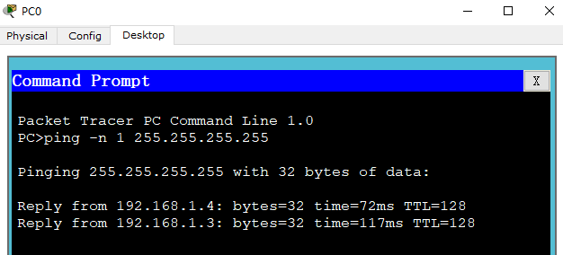
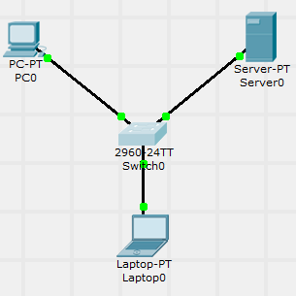
交换机的工作原理
三台终端通过交换机互连
终端IP地址分别为
192.168.1.1
192.168.1.2
192.168.1.3
测试连通性
仿真软件:
Cisco Packet Tracer 5.2
下载地址:
http://staff.ustc.edu.cn/~xinming/Network System Experiment/tool.exe

Slide 26
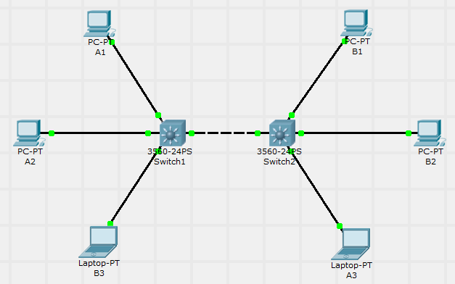
VLAN的应用背景及实现功能
VLAN——Virtual Local Area Network
【背景描述】
某企业有两个主要部门：技术部（A1、A2、A3）和销售部（B1、B2、B3），两部门的个人计算机系统分散连接；有一名技术部的工作人员在销售部的办公室，他的笔记本A3连接在销售部的交换机上；有一名销售部的工作人员在技术部的办公室，他的笔记本B3连接在技术部的交换机上。技术部之间、销售部之间需要相互进行通信，但为了数据安全起见，技术部和销售部需要进行相互隔离。
【拓扑图如右：】

Slide 27
VLAN的应用背景及实现功能
技术需求：
同一个部门的主机在同一个局域网上，并且部门内的数据流量不希望其他部门收到，也不希望干扰其他部门，也就是要求同一个部门在同一个“广播域”上。
显然对于以上的物理拓扑，所有主机通过交换机相连，处在同一个广播域（没有划分VLAN的交换机上的各个端口上的设备分别属于不同的冲突域，每一交换端口构成一个冲突域，但同属于一个广播域）。如技术部A1、A2、A3之间的广播，销售部B1、B2、B3也会收到，这不是我们所希望的

Slide 28


广播风暴问题
不加限制，会产生广播风暴问题
……
广播

Slide 29
VLAN应运而生
需要有一种办法，在尽量不改动网络固有配置的前提下，通过灵活的、标准的、基于软件的做法将具有相同需求的用户放到一起，使之就像在一个LAN中那样工作。
它不但能够在物理上使网络延伸，还能使对网络实施更灵活强大的控制功能成为可能。
VLAN的出现使之成为可能。

Slide 30
VLAN简介
冲突域和广播域：
交换机能隔离冲突域，但不能隔离广播域，通过多个交换机连接在一起的所有计算机都在一个广播域中，任何一台计算机发送的广播包，其他计算机都会收到，这样大大降低了带宽的利用率。
VLAN（Virtual LAN）可以隔离广播域，VLAN工作在OSI模型的第2层，是交换机端口的逻辑组合。
VLAN的主要优点：
广播风暴防范
安全
性能提高
提高管理效率

Slide 31
VLAN的划分
基于端口的VLAN：
在这种定义方法中，某个交换机上的端口（例如端口1、3、5）构成VLAN A，而该交换机上的其他端口构成VLAN B。早期基于端口的VLAN成员只能位于一个交换机中。第二代基于端口的VLAN支持多个交换机，例如交换机X上的端口1和端口2与交换机Y上的端口3和端口4构成一个VLAN。
基于MAC地址的VLAN：
在这种定义方法中，若干个MAC地址构成VLAN成员。用户属于哪个VLAN由其网卡中的MAC地址决定。

Slide 32
VLAN的划分
基于子网的VLAN：
通过所连客户端的IP地址，来决定端口所属VLAN的。只要设备的IP地址不变，就仍可以加入原先设定的VLAN。基于子网的VLAN是一种在OSI的第三层设定访问链接的方法。
基于用户的VLAN：
根据交换机各端口所连的客户端上当前登录的用户，来决定该端口属于哪个VLAN。这里的用户识别信息（一般是计算机操作系统登录的用户，如Windows域中使用的用户名），属于OSI第四层以上的信息。
基于子网的VLAN和基于用户的VLAN一般是网络设备厂商使用独有的协议实现的，不同厂商的设备之间互联有可能出现兼容性问题

Slide 33
VLAN的划分
种类 |  | 解说
静态VLAN（基于端口的VLAN） |  | 将交换机的各端口固定指派给VLAN
动态VLAN | 基于MAC地址的VLAN | 根据各端口所连计算机的MAC地址设定
 | 基于子网的VLAN | 根据各端口所连计算机的IP地址设定
 | 基于用户的VLAN | 根据端口所连计算机上登录用户设定

Slide 34

Trunk简介
VLAN可以把在同一个交换机上端口组合成一个VLAN，也可以不同交换机上的端口组合成一个VLAN。当一个VLAN跨过不同的交换机时，在同一个VLAN上但是接在不同的交换机上的计算机如何实现通信？
VLAN 2
VLAN 1
VLAN 1
VLAN 2

Slide 35
VLAN标记技术
直观的方法是为每一个VLAN增加连线，这样多个VLAN会占用太多接口。
可以采用Trunk技术实现跨交换机的VLAN内通信，Trunk技术使得在一条物理线路上可以传递多个VLAN的信息。
为了区别多个VLAN的数据帧，需要某种标记技术。有两种常见的Trunk帧标记技术：ISL和IEEE 802.1Q。
ISL技术在原有的以太网帧上重新加了一个帧头，并重新生产了帧校验序列（FCS）。ISL是Cisco特有的技术。Cisco的二层交换机仅支持802.1q的技术，只有cisco的三层以上交换机才支持ISL
IEEE 802.1Q技术是在原有帧的源MAC地址字段后插入4字节的标记字段，同时用新的CRC字段替代了原有的CRC字段。IEEE 802.1Q是国际标准。

Slide 36
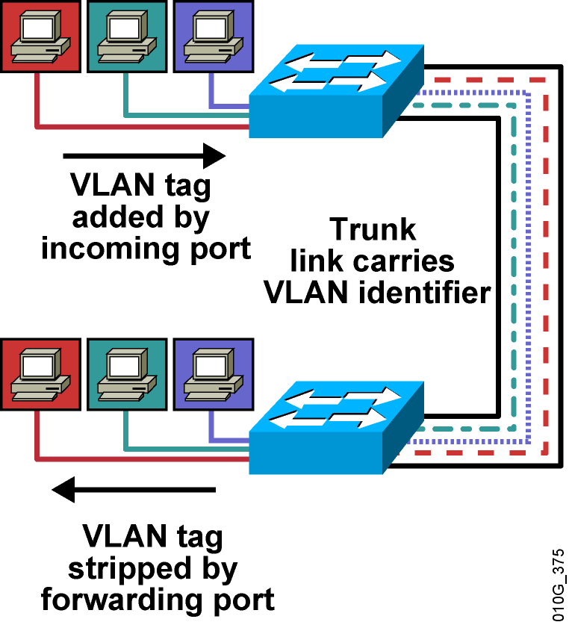
采用ISL的Trunk
使用ASIC执行
对计算机透明，计算机看不到ISL头部
可以在交换机与交换机之间、交换机与路由器之间使用

Slide 37
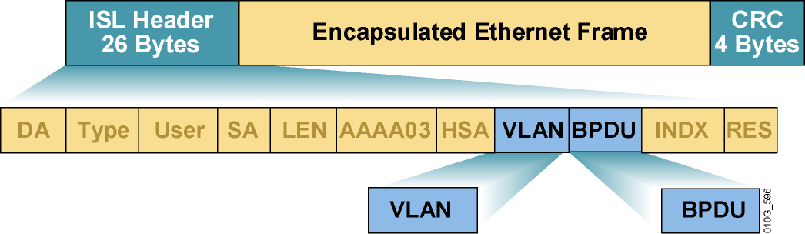
ISL帧格式
封装技术（Encapsulated）
协议无关的（Protocol independent）
将原有的帧封装在新的帧中

Slide 38
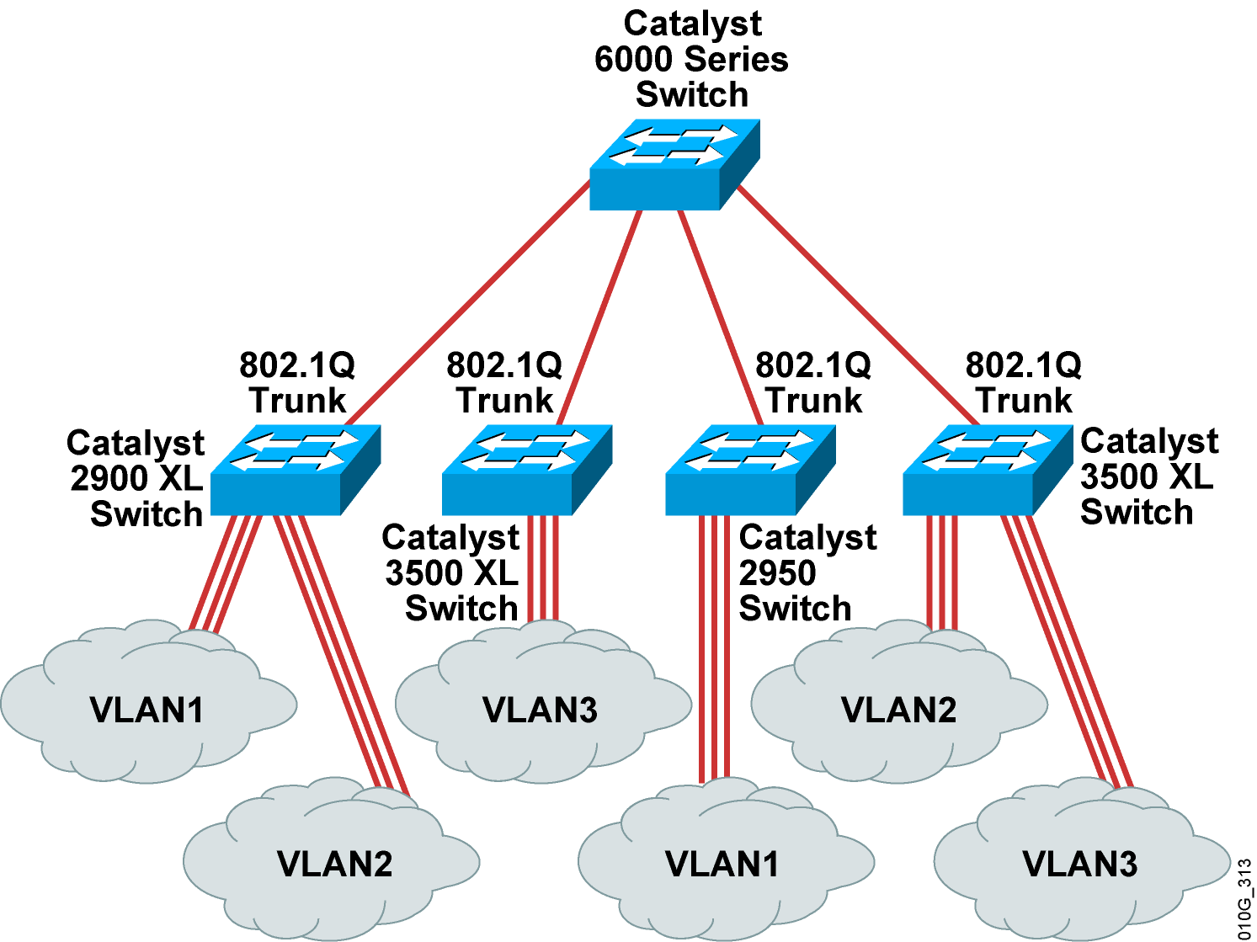
采用802.1Q的Trunk

Slide 39
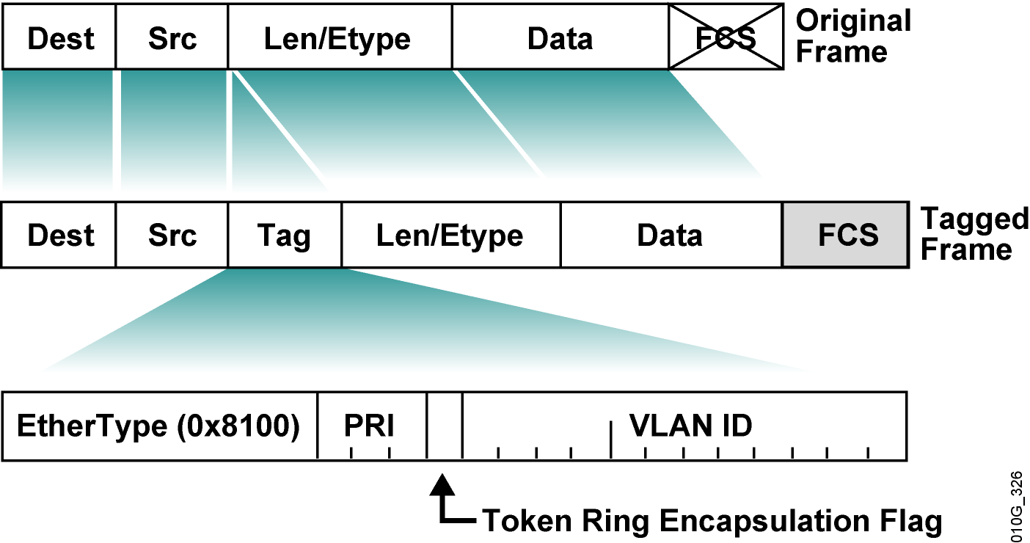
802.1Q帧格式
标记技术（Tagged）
协议相关的（Protocol dependent）
在原有帧中添加一个字段

Slide 40

Trunk技术
采用Trunk技术实现了VLAN的跨计算机通信
VLAN 2
VLAN 1
带有VLAN 1标签的以太网帧
不带VLAN标签的
以太网帧
带有VLAN 2标签的以太网帧
VLAN 1
VLAN 2

Slide 41
DTP简介
管理员可以手动指定交换机之间的链路是否形成Trunk，也可以让交换机自动协商，这个协议称为DTP（Dynamic trunk protocol），DTP还可以协商Trunk链路的封装类型。
配置了DTP的交换机会发送DTP协商包，或者对对方发送来的DTP包进行响应，双方最终商讨他们之间的链路是否形成Trunk，以及采用什么样的Trunk封装方式。
Cisco网络设备支持动态协商端口的工作状态。
根据动态协议的实现方式，Cisco网络设备接口有多种不同的工作模式。

Slide 42
交换机接口模式
Cisco网络中，交换机在局域网中最终稳定状态的接口类型主要有四种：access / trunk / multi / dot1q-tunnel。
access: 主要用来接入终端设备，如PC机、服务器、打印服务器等。
trunk: 主要用在连接其它交换机，以便在线路上承载多个VLAN。
multi: 在一个线路中承载多个vlan，但不像trunk，它不对承载的数据打标签。主要用于接入支持多vlan的服务器或者一些网络分析设备。现在基本不使用此类接口，在Cisco的网络设备中，也基本不支持此类接口了。
dot1q-tunnel: 用在Q-in-Q隧道配置中。

Slide 43
Cisco交换机接口模式的设置
switchport mode access：强制接口成为access接口，并且可以与对方主动进行协商，诱使对方成为access模式。
switchport mode trunk：强制接口成为trunk接口，并且主动诱使对方成为trunk模式，所以当邻居交换机接口为trunk/desirable/auto时会成为Trunk接口。
switchport mode dynamic desirable：主动协商建立trunk，发送并接收DTP信号。如果邻居交换机模式为trunk/desirable/auto之一，则接口将变成trunk接口。如果不能形成trunk模式，则工作在access模式。
switchport mode dynamic auto：被动协商建立trunk，只接收不发送DTP信号。当邻居接口为trunk/desirable之一时，才会成为trunk。如果不能形成trunk模式，则工作在access模式。
switchport nonegotiate：严格的说，这不算是种接口模式，它的作用只是阻止交换机接口发出DTP数据包，它必须与switchport mode trunk或者switchport mode access一起使用。
switchport mode dot1q-tunnel：配置交换机接口为隧道接口（非trunk），以便与用户交换机的trunk接口形成不对称链路。

Slide 44
VLAN实验

Slide 45
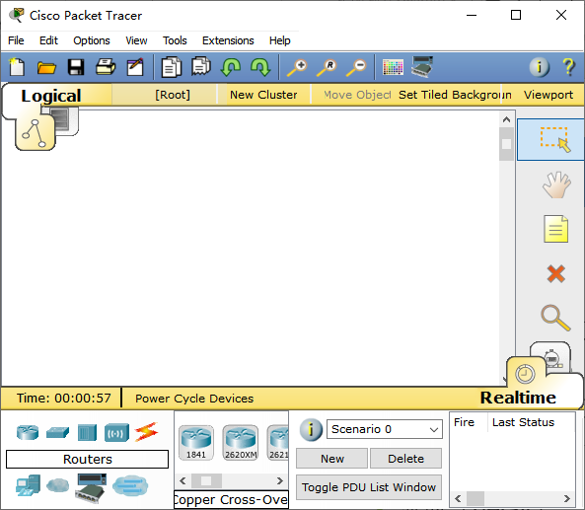
VLAN实验
【实验目的】
了解VLAN交换机的特性与应用场合
掌握VLAN交换机组网的基本配置方法
【实验环境】
模拟软件Cisco Packet Tracer 5.2
【参考资料】
[1] Jesin A, Packet Tracer Network Simulator,
Birmingham, UK: Packt Publishing, 2014.
Notes:
几个注意事项：
更换模块前需要关闭电源，更换完成后再开启电源
打开电源之后还需等待路由器完成初始化，才能进行配置
路由器断电会导致IP地址和路由配置失效
如果路由器询问“Continue with configuration dialog? [yes/no]: ”时，选no跳过

Slide 46
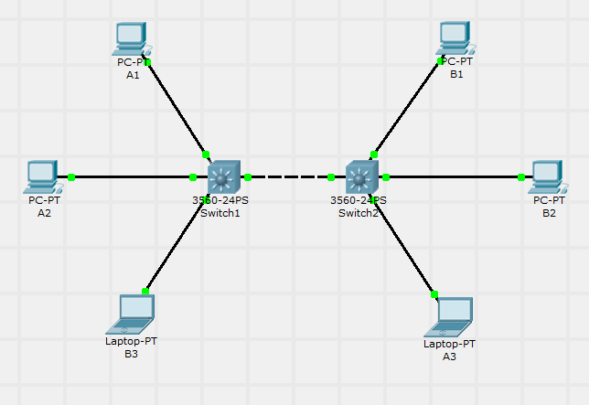
实验内容
实验器材：
3560交换机2台；
PC机4台，Laptop2台；
连接线若干；
搭建场景：
A1、A2、A3属于技术部；
B1、B2、B3属于销售部；
要求同一部门的主机在同一个局域网上；
网络拓扑图如右：
A1、A2、B3连接在Switch1上；
B1、B2、A3连接在Switch2上；

Slide 47
实验内容
交换机端口连接配置 主机IP地址配置
Switch1 Interfaces |  | Switch2 Interfaces
From | To | From | To
FastEthernet 0/1 | A1 | FastEthernet 0/1 | B1
FastEthernet 0/2 | A2 | FastEthernet 0/2 | B2
FastEthernet 0/3 | A3 | FastEthernet 0/3 | B3
FastEthernet 0/11 | Switch2, FastEthernet 0/11 | FastEthernet 0/11 | Switch1, FastEthernet 0/11
主机 | IP地址 | 子网掩码
A1 | 192.168.1.11 | 255.255.255.0
A2 | 192.168.1.12 | 255.255.255.0
A3 | 192.168.1.13 | 255.255.255.0
B1 | 192.168.1.21 | 255.255.255.0
B2 | 192.168.1.22 | 255.255.255.0
B3 | 192.168.1.23 | 255.255.255.0

Slide 48
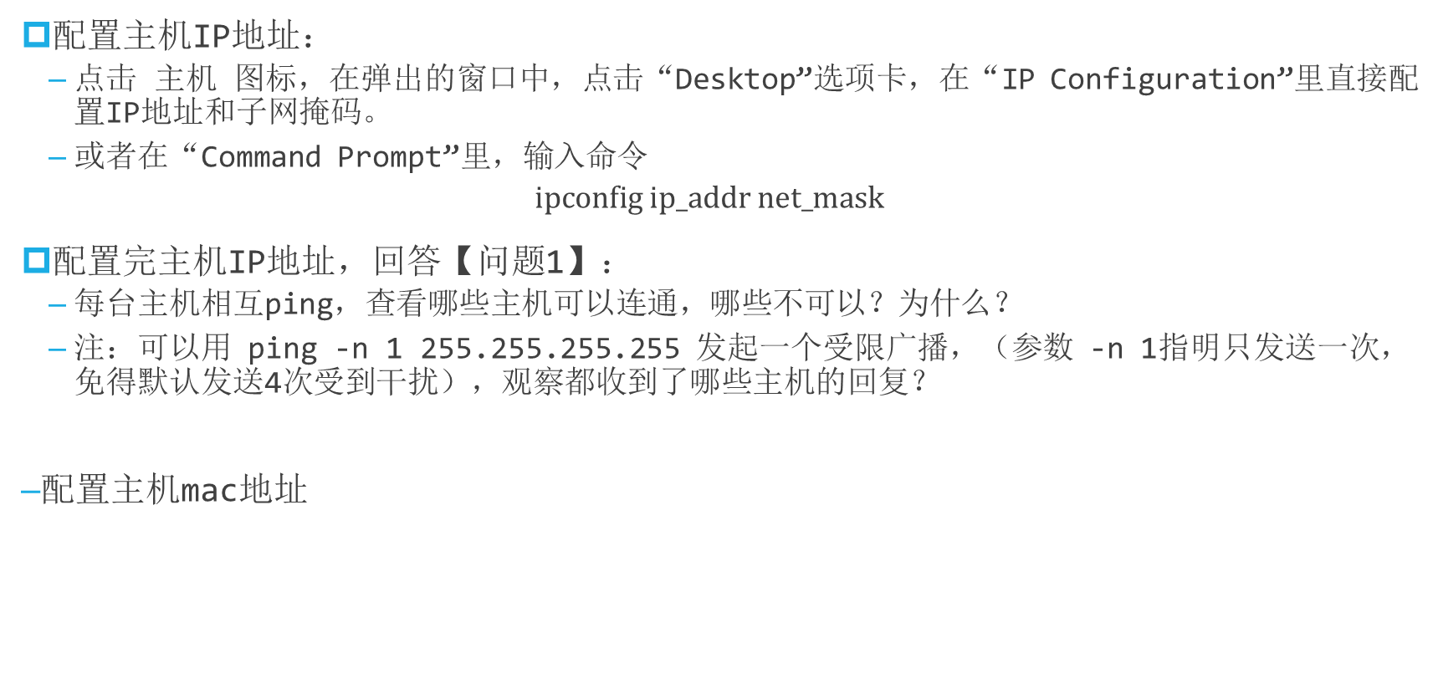
配置各主机
配置主机IP地址：
点击 主机 图标，在弹出的窗口中，点击“Desktop”选项卡，在“IP Configuration”里直接配置IP地址和子网掩码。
或者在“Command Prompt”里，输入命令
$$ipconfig ip_addr net_mask$$
配置完主机IP地址，回答【问题1】：
每台主机相互ping，查看哪些主机可以连通，哪些不可以？为什么？
注：可以用 ping -n 1 255.255.255.255 发起一个受限广播，（参数 -n 1指明只发送一次，免得默认发送4次受到干扰），观察都收到了哪些主机的回复？
配置主机mac地址

Slide 49

在交换机上配置VLAN
VLAN配置如下：
点击 交换机 图标，在弹出的窗口中，
点击 $Config$ ，修改 $Global Setttings$ → $Hostname$ 为$Switch1和Switch2$；
点击 $CLI$ ，进入交换机配置终端：
VLAN num | VLAN name | Switch port
2 | tech | Switch1, port 1, 2; Switch2, port 3
3 | sales | Switch2, port 1, 2; Switch1, port 3

Slide 50
在Switch1上创建VLAN
进入特权模式：
Switch1>enable
进入VLAN配置模式：
Switch1#vlan database
Switch1(vlan)#vlan 2 name tech
Switch1(vlan)#vlan 3 name sales
Switch1(vlan)#exit
进入全局设置模式：
Switch1#configure terminal
配置与Switch2连接的Trunk接口：
Switch1(config)#interface FastEthernet 0/11
Switch1(config-if)#switchport mode trunk
将Switch1的各端口划分在VLAN中：
Switch1(config-if)#interface FastEthernet 0/1
Switch1(config-if)#switchport mode access
Switch1(config-if)#switchport access vlan 2
Switch1(config-if)#interface FastEthernet 0/2
Switch1(config-if)#switchport mode access
Switch1(config-if)#switchport access vlan 2
Switch1(config-if)#interface FastEthernet 0/3
Switch1(config-if)#switchport mode access
Switch1(config-if)#switchport access vlan 3

Slide 51
在Switch2上创建VLAN
进入特权模式：
Switch2>enable
进入VLAN配置模式：
Switch2#vlan database
Switch2(vlan)#vlan 2 name tech
Switch2(vlan)#vlan 3 name sales
Switch2(vlan)#exit
进入全局设置模式：
Switch2#configure terminal
配置与Switch1连接的Trunk接口：
Switch2(config)#interface FastEthernet 0/11
Switch2(config-if)#switchport mode trunk
将Switch2的各端口划分在VLAN中：
Switch2(config-if)#interface FastEthernet 0/1
Switch2(config-if)#switchport mode access
Switch2(config-if)#switchport access vlan 3
Switch2(config-if)#interface FastEthernet 0/2
Switch2(config-if)#switchport mode access
Switch2(config-if)#switchport access vlan 3
Switch2(config-if)#interface FastEthernet 0/3
Switch2(config-if)#switchport mode access
Switch2(config-if)#switchport access vlan 2

Slide 52
实验结果
在Switch1上用 show vlan 查看VLAN信息
VLAN Name Status Ports
---- -------------------------------- --------- -------------------------------
1 default active Fa0/4, Fa0/5, Fa0/6, Fa0/7
Fa0/8, Fa0/9, Fa0/10, Fa0/12
Fa0/13, Fa0/14, Fa0/15, Fa0/16
Fa0/17, Fa0/18, Fa0/19, Fa0/20
Fa0/21, Fa0/22, Fa0/23, Fa0/24
Gig0/1, Gig0/2
2 tech active Fa0/1, Fa0/2
3 sales active Fa0/3
1002 fddi-default act/unsup
1003 token-ring-default act/unsup
1004 fddinet-default act/unsup
1005 trnet-default act/unsup
VLAN Type SAID MTU Parent RingNo BridgeNo Stp BrdgMode Trans1 Trans2
---- ----- ---------- ----- ------ ------ -------- ---- -------- ------ ------
1 enet 100001 1500 - - - - - 0 0
2 enet 100002 1500 - - - - - 0 0
3 enet 100003 1500 - - - - - 0 0
1002 fddi 101002 1500 - - - - - 0 0
1003 tr 101003 1500 - - - - - 0 0
1004 fdnet 101004 1500 - - - ieee - 0 0
1005 trnet 101005 1500 - - - ibm - 0 0
Remote SPAN VLANs
------------------------------------------------------------------------------
Primary Secondary Type Ports
------- --------- ----------------- ------------------------------------------

Slide 53
实验结果
在Switch1上用 show interfaces FastEthernet 0/1 switchport 查看端口信息
Name: Fa0/1
Switchport: Enabled
Administrative Mode: static access
Operational Mode: static access
Administrative Trunking Encapsulation: dot1q
Operational Trunking Encapsulation: native
Negotiation of Trunking: Off
Access Mode VLAN: 2 (tech)
Trunking Native Mode VLAN: 1 (default)
Voice VLAN: none
Administrative private-vlan host-association: none
Administrative private-vlan mapping: none
Administrative private-vlan trunk native VLAN: none
Administrative private-vlan trunk encapsulation: dot1q
Administrative private-vlan trunk normal VLANs: none
Administrative private-vlan trunk private VLANs: none
Operational private-vlan: none
Trunking VLANs Enabled: All
Pruning VLANs Enabled: 2-1001
Capture Mode Disabled
Capture VLANs Allowed: ALL
Protected: false
Unknown unicast blocked: disabled
Unknown multicast blocked: disabled
Appliance trust: none

Slide 54
实验结果
在Switch1上用 show interfaces FastEthernet 0/3 switchport 查看端口信息
Name: Fa0/3
Switchport: Enabled
Administrative Mode: static access
Operational Mode: static access
Administrative Trunking Encapsulation: dot1q
Operational Trunking Encapsulation: native
Negotiation of Trunking: Off
Access Mode VLAN: 3 (sales)
Trunking Native Mode VLAN: 1 (default)
Voice VLAN: none
Administrative private-vlan host-association: none
Administrative private-vlan mapping: none
Administrative private-vlan trunk native VLAN: none
Administrative private-vlan trunk encapsulation: dot1q
Administrative private-vlan trunk normal VLANs: none
Administrative private-vlan trunk private VLANs: none
Operational private-vlan: none
Trunking VLANs Enabled: All
Pruning VLANs Enabled: 2-1001
Capture Mode Disabled
Capture VLANs Allowed: ALL
Protected: false
Unknown unicast blocked: disabled
Unknown multicast blocked: disabled
Appliance trust: none

Slide 55
实验结果
在Switch1上用 show interfaces FastEthernet 0/11 switchport 查看端口信息
Name: Fa0/11
Switchport: Enabled
Administrative Mode: trunk
Operational Mode: trunk
Administrative Trunking Encapsulation: dot1q
Operational Trunking Encapsulation: dot1q
Negotiation of Trunking: On
Access Mode VLAN: 1 (default)
Trunking Native Mode VLAN: 1 (default)
Voice VLAN: none
Administrative private-vlan host-association: none
Administrative private-vlan mapping: none
Administrative private-vlan trunk native VLAN: none
Administrative private-vlan trunk encapsulation: dot1q
Administrative private-vlan trunk normal VLANs: none
Administrative private-vlan trunk private VLANs: none
Operational private-vlan: none
Trunking VLANs Enabled: All
Pruning VLANs Enabled: 2-1001
Capture Mode Disabled
Capture VLANs Allowed: ALL
Protected: false
Unknown unicast blocked: disabled
Unknown multicast blocked: disabled
Appliance trust: none

Slide 56
实验结果
在Switch2上用 show vlan 查看VLAN信息
VLAN Name Status Ports
---- -------------------------------- --------- -------------------------------
1 default active Fa0/4, Fa0/5, Fa0/6, Fa0/7
Fa0/8, Fa0/9, Fa0/10, Fa0/12
Fa0/13, Fa0/14, Fa0/15, Fa0/16
Fa0/17, Fa0/18, Fa0/19, Fa0/20
Fa0/21, Fa0/22, Fa0/23, Fa0/24
Gig0/1, Gig0/2
2 tech active Fa0/3
3 sales active Fa0/1, Fa0/2
1002 fddi-default act/unsup
1003 token-ring-default act/unsup
1004 fddinet-default act/unsup
1005 trnet-default act/unsup
VLAN Type SAID MTU Parent RingNo BridgeNo Stp BrdgMode Trans1 Trans2
---- ----- ---------- ----- ------ ------ -------- ---- -------- ------ ------
1 enet 100001 1500 - - - - - 0 0
2 enet 100002 1500 - - - - - 0 0
3 enet 100003 1500 - - - - - 0 0
1002 fddi 101002 1500 - - - - - 0 0
1003 tr 101003 1500 - - - - - 0 0
1004 fdnet 101004 1500 - - - ieee - 0 0
1005 trnet 101005 1500 - - - ibm - 0 0
Remote SPAN VLANs
------------------------------------------------------------------------------
Primary Secondary Type Ports
------- --------- ----------------- ------------------------------------------

Slide 57
实验结果
在Switch2上用 show interfaces FastEthernet 0/1 switchport 查看端口信息
Name: Fa0/1
Switchport: Enabled
Administrative Mode: static access
Operational Mode: static access
Administrative Trunking Encapsulation: dot1q
Operational Trunking Encapsulation: native
Negotiation of Trunking: Off
Access Mode VLAN: 3 (sales)
Trunking Native Mode VLAN: 1 (default)
Voice VLAN: none
Administrative private-vlan host-association: none
Administrative private-vlan mapping: none
Administrative private-vlan trunk native VLAN: none
Administrative private-vlan trunk encapsulation: dot1q
Administrative private-vlan trunk normal VLANs: none
Administrative private-vlan trunk private VLANs: none
Operational private-vlan: none
Trunking VLANs Enabled: All
Pruning VLANs Enabled: 2-1001
Capture Mode Disabled
Capture VLANs Allowed: ALL
Protected: false
Unknown unicast blocked: disabled
Unknown multicast blocked: disabled
Appliance trust: noneUnknown multicast blocked: disabled
Appliance trust: none

Slide 58
实验结果
在Switch2上用 show interfaces FastEthernet 0/3 switchport 查看端口信息
Name: Fa0/3
Switchport: Enabled
Administrative Mode: static access
Operational Mode: static access
Administrative Trunking Encapsulation: dot1q
Operational Trunking Encapsulation: native
Negotiation of Trunking: On
Access Mode VLAN: 2 (tech)
Trunking Native Mode VLAN: 1 (default)
Voice VLAN: none
Administrative private-vlan host-association: none
Administrative private-vlan mapping: none
Administrative private-vlan trunk native VLAN: none
Administrative private-vlan trunk encapsulation: dot1q
Administrative private-vlan trunk normal VLANs: none
Administrative private-vlan trunk private VLANs: none
Operational private-vlan: none
Trunking VLANs Enabled: All
Pruning VLANs Enabled: 2-1001
Capture Mode Disabled
Capture VLANs Allowed: ALL
Protected: false
Unknown unicast blocked: disabled
Unknown multicast blocked: disabled
Appliance trust: none

Slide 59
实验结果
在Switch2上用 show interfaces FastEthernet 0/11 switchport 查看端口信息
Name: Fa0/11
Switchport: Enabled
Administrative Mode: trunk
Operational Mode: trunk
Administrative Trunking Encapsulation: dot1q
Operational Trunking Encapsulation: dot1q
Negotiation of Trunking: On
Access Mode VLAN: 1 (default)
Trunking Native Mode VLAN: 1 (default)
Voice VLAN: none
Administrative private-vlan host-association: none
Administrative private-vlan mapping: none
Administrative private-vlan trunk native VLAN: none
Administrative private-vlan trunk encapsulation: dot1q
Administrative private-vlan trunk normal VLANs: none
Administrative private-vlan trunk private VLANs: none
Operational private-vlan: none
Trunking VLANs Enabled: All
Pruning VLANs Enabled: 2-1001
Capture Mode Disabled
Capture VLANs Allowed: ALL
Protected: false
Unknown unicast blocked: disabled
Unknown multicast blocked: disabled
Appliance trust: none

Slide 60
实验结果
在Switch1上用 show mac-address-table 查看端口信息
Switch1#show mac-address-table
Mac Address Table
-------------------------------------------
Vlan Mac Address Type Ports
---- ----------- -------- -----
1 00d0.9752.650b DYNAMIC Fa0/11
2 0001.97eb.11a1 DYNAMIC Fa0/1
2 0003.e450.22b3 DYNAMIC Fa0/11
2 00e0.f929.11a2 DYNAMIC Fa0/2
3 0001.c761.22b2 DYNAMIC Fa0/11
3 0060.704d.11b3 DYNAMIC Fa0/3

Slide 61
实验结果
在Switch2上用 show mac-address-table 查看端口信息
Switch2#show mac-address-table
Mac Address Table
-------------------------------------------
Vlan Mac Address Type Ports
---- ----------- -------- -----
1 0060.2f48.0c0b DYNAMIC Fa0/11
2 0001.97eb.11a1 DYNAMIC Fa0/11
2 0003.e450.22a3 DYNAMIC Fa0/3
2 0060.2f48.0c0b DYNAMIC Fa0/11
2 00e0.f929.11a2 DYNAMIC Fa0/11
3 0001.c761.22b2 DYNAMIC Fa0/2
3 0003.e423.22b1 DYNAMIC Fa0/1
3 0060.2f48.0c0b DYNAMIC Fa0/11
3 0060.704d.11b3 DYNAMIC Fa0/11

Slide 62
查看各台主机的连通性
在配置VLAN之后，回答【问题2】：
每台主机相互ping，查看哪些主机可以连通，哪些不可以？为什么？
注：可以用 ping -n 1 255.255.255.255 发起一个受限广播，（参数 -n 1指明只发送一次，免得默认发送4次受到干扰），观察都收到了哪些主机的回复？

Slide 63
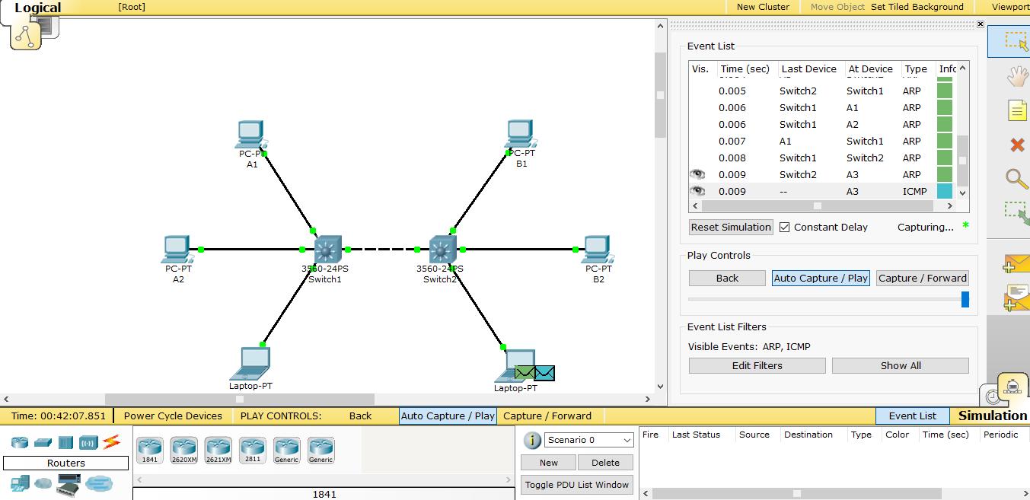
VLAN对广播包的处理
在Simulation模式，设置过滤器为ARP和ICMP
Ping –n 1 255.255.255.255

Slide 64
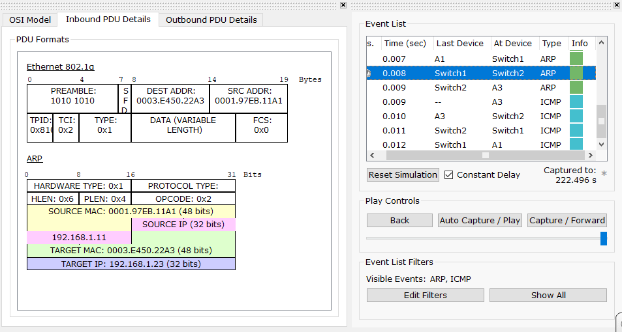
VLAN对广播包的处理
观察802.1Q帧封装信息

Slide 65
DTP的配置
将Switch1的FastEthernet 0/11接口的Trunk配置为desirable模式：
Switch1(config)#interface FastEthernet 0/11
Switch1(config-if)#shutdown
Switch1(config-if)#switchport mode dynamic desirable
Switch1(config-if)#no shutdown
将Switch2的FastEthernet 0/11接口的Trunk配置为auto模式：
Switch2(config)#interface FastEthernet 0/11
Switch2(config-if)#shutdown
Switch2(config-if)#switchport mode dynamic auto
Switch2(config-if)#no shutdown

Slide 66
实验结果
在Switch1上用 show interfaces FastEthernet 0/11 switchport 查看端口信息
Name: Fa0/11
Switchport: Enabled
Administrative Mode: dynamic desirable
Operational Mode: trunk
Administrative Trunking Encapsulation: dot1q
Operational Trunking Encapsulation: dot1q
Negotiation of Trunking: On
Access Mode VLAN: 1 (default)
Trunking Native Mode VLAN: 1 (default)
Voice VLAN: none
Administrative private-vlan host-association: none
Administrative private-vlan mapping: none
Administrative private-vlan trunk native VLAN: none
Administrative private-vlan trunk encapsulation: dot1q
Administrative private-vlan trunk normal VLANs: none
Administrative private-vlan trunk private VLANs: none
Operational private-vlan: none
Trunking VLANs Enabled: All
Pruning VLANs Enabled: 2-1001
Capture Mode Disabled
Capture VLANs Allowed: ALL
Protected: false
Unknown unicast blocked: disabled
Unknown multicast blocked: disabled
Appliance trust: none

Slide 67
实验结果
在Switch2上用 show interfaces FastEthernet 0/11 switchport 查看端口信息
Name: Fa0/11
Switchport: Enabled
Administrative Mode: dynamic auto
Operational Mode: trunk
Administrative Trunking Encapsulation: dot1q
Operational Trunking Encapsulation: dot1q
Negotiation of Trunking: On
Access Mode VLAN: 1 (default)
Trunking Native Mode VLAN: 1 (default)
Voice VLAN: none
Administrative private-vlan host-association: none
Administrative private-vlan mapping: none
Administrative private-vlan trunk native VLAN: none
Administrative private-vlan trunk encapsulation: dot1q
Administrative private-vlan trunk normal VLANs: none
Administrative private-vlan trunk private VLANs: none
Operational private-vlan: none
Trunking VLANs Enabled: All
Pruning VLANs Enabled: 2-1001
Capture Mode Disabled
Capture VLANs Allowed: ALL
Protected: false
Unknown unicast blocked: disabled
Unknown multicast blocked: disabled
Appliance trust: none

Slide 68
实验内容
根据PPT中拓扑及端口配置教程，配置你的主机和交换机，截图配置过程的主要结果，并作简要描述。
观察VLAN下的广播包处理过程，在实验报告中截取必要图片，并作必要描述。
观察802.1Q帧封装信息，并对其中的字段做解释说明。

Slide 69
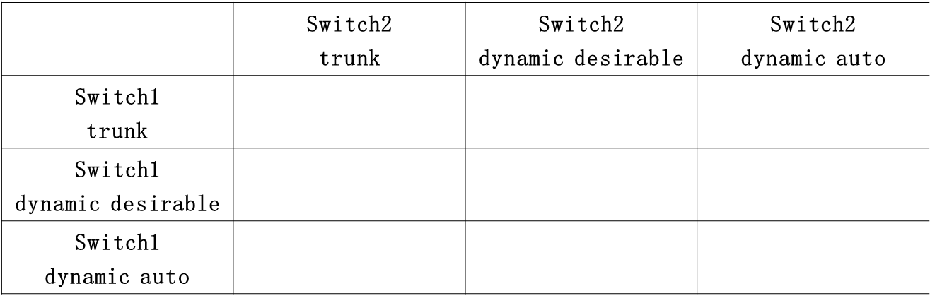
实验内容
修改Switch1和Switch2的FastEthernet 0/11端口，考察DTP协议的运行规则，并通过实验回答以下问题：
1、将Switch1和Switch2都设置为negotiate模式，考察以下组合，哪些可以形成Trunk？

Slide 70
实验内容
2、将Switch1设置为nonegotiate模式，Switch2仍为negotiate模式，再考察以下组合，哪些可以形成Trunk？在配置时与两者都是negotiate模式时有什么区别？
注意：考虑将Switch1设置为nonegotiate模式时，Switch1还能否设置为dynamic desirable或dynamic auto模式？

Slide 71
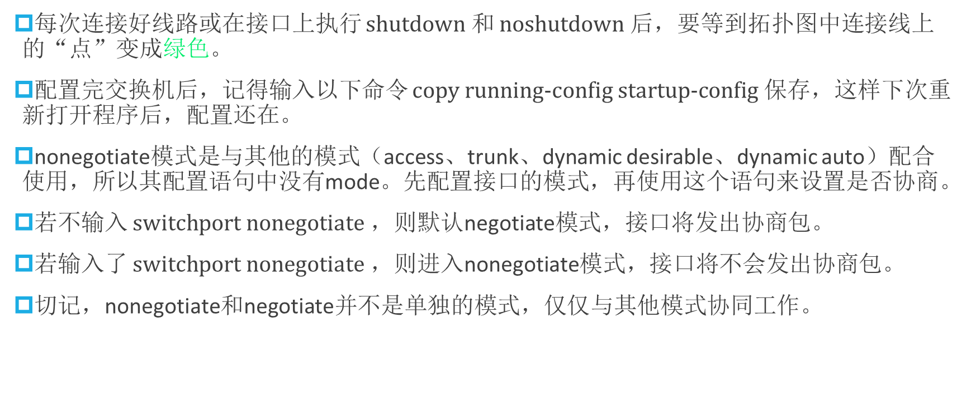
注意事项
每次连接好线路或在接口上执行 $shutdown$ 和 $noshutdown$ 后，要等到拓扑图中连接线上的“点”变成绿色。
配置完交换机后，记得输入以下命令 $copy running−config startup−config$ 保存，这样下次重新打开程序后，配置还在。
nonegotiate模式是与其他的模式（access、trunk、dynamic desirable、dynamic auto）配合使用，所以其配置语句中没有mode。先配置接口的模式，再使用这个语句来设置是否协商。
若不输入 $switchport nonegotiate$ ，则默认negotiate模式，接口将发出协商包。
若输入了 $switchport nonegotiate$ ，则进入nonegotiate模式，接口将不会发出协商包。
切记，nonegotiate和negotiate并不是单独的模式，仅仅与其他模式协同工作。

Slide 72
实验要求
提交截止日期：12月2日（周五）23:59
DDL一般为讲完实验课的三周后（如遇节假日顺延至节假日最后一天），除特殊情况（病假、缓修等）过期未交本次实验记0分。
注：文件打包命名规则：
PB********-张三-实验四.zip (或者rar)
提交地址：请将文件发送到 ustc_network2022@163.com
关于本次实验如有疑问、建议或意见可群内联系助教吴青龙或者给张老师发邮件：
xinming@ustc.edu.cn

Slide 73
FAQ
如何在连接两个交换机的接口中体现学号的末位数？
演示中，连接两个交换机的接口是FastEthernet 0/11，要求将端口改为“10+学号末位数”。例如学号末尾数字是6，则接口是FastEthernet 0/16；
配置交换机接口模式时使用图形界面方式还是命令界面方式？
建议使用命令界面方式，避免出现不符合预期配置的未知情况。

